Slide 1
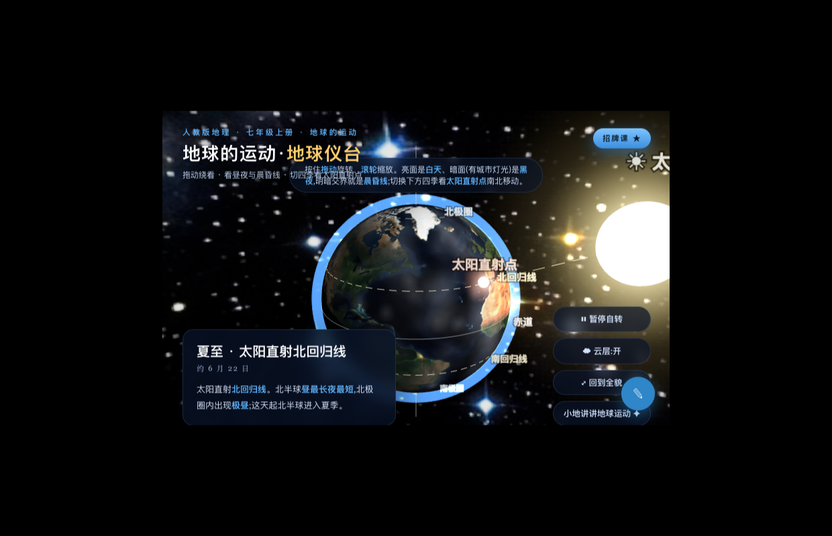
招牌课 · WebGL 真 3D
地球的运动
自转看昼夜 · 公转看四季 · 太阳直射点
▶ 打开地球仪台

Slide 2
导入
为什么有昼夜、有四季?
看一看
白天黑夜不停交替、一年有春夏秋冬——这都和地球的运动有关。
今天学
地球的两种运动:<b>自转</b>(产生昼夜)与<b>公转</b>(产生四季)。
怎么学
在 3D 地球仪台里<b>转地球看昼夜 → 切四季看直射点 → 比极昼极夜</b>。
地球的运动 · WebGL 真 3D · 人教版地理
P.2

Slide 3
演示 · 自转
昼夜交替与晨昏线
向阳=白天
自转 · 昼夜
对着太阳的半球是白天。
背阳=黑夜
背着太阳的半球是黑夜(有城市灯光)。
晨昏线
明暗的分界线,随自转不断移动。
▶ 地球仪台 · 转一转
地球的运动 · WebGL 真 3D · 人教版地理
P.3

Slide 4
公转 · 四季
太阳直射点的回归运动
节气 | 日期 | 太阳直射 | 北半球
春分 | 约 3 月 21 日 | 赤道 | 昼夜平分
夏至 | 约 6 月 22 日 | 北回归线 | 昼最长夜最短 · 北极圈极昼
秋分 | 约 9 月 23 日 | 赤道 | 昼夜平分
冬至 | 约 12 月 22 日 | 南回归线 | 昼最短夜最长 · 北极圈极夜
太阳直射点在南、北回归线之间往返移动,带来四季和昼夜长短变化。
地球的运动 · WebGL 真 3D · 人教版地理
P.4

Slide 5
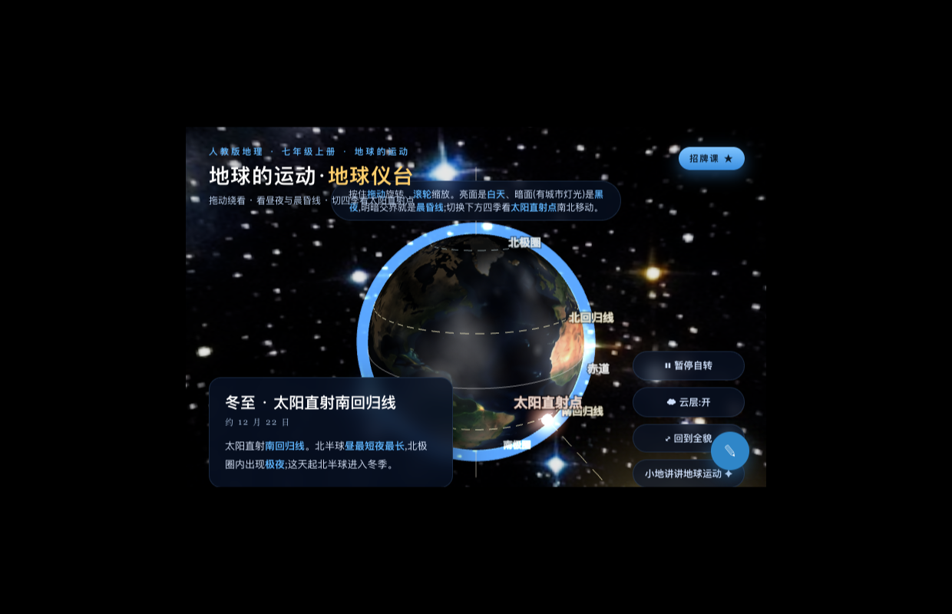
演示 · 切四季
夏至 vs 冬至
夏至 · 直射北回归线
冬至 · 直射南回归线
夏至:太阳高、直射北回归线、北极圈极昼;冬至:太阳低、直射南回归线、北极圈极夜。
▶ 地球仪台 · 切四季
地球的运动 · WebGL 真 3D · 人教版地理
P.5

Slide 6
小结
自转 与 公转
自转
公转
绕地轴 · 自西向东 · 约 24 小时
绕太阳 · 自西向东 · 约 1 年
产生昼夜交替、晨昏线、时间差异
加地轴倾斜 → 四季、昼夜长短、五带
地球的运动 · WebGL 真 3D · 人教版地理
P.6

Slide 7
板书
地球的运动 · 自转 + 公转
自转:绕地轴自西向东,约 24 小时 → 昼夜交替、晨昏线
公转:绕太阳,约 1 年 + 地轴倾斜 → 四季、昼夜长短变化
太阳直射点:夏至北回归线 · 春秋分赤道 · 冬至南回归线
▶ 地球仪台 · 在线探究
地球的运动 · WebGL 真 3D · 人教版地理
P.7

Slide 8
作业
想得清,说得明
必做
画出夏至与冬至太阳直射点的位置,写出北半球昼夜长短与北极圈极昼/极夜。
实践
用地球仪和手电筒模拟自转,观察昼夜交替与晨昏线并记录。
挑战
查‘五带’如何按太阳直射范围划分,与南北回归线、极圈的关系。
地球的运动 · WebGL 真 3D · 人教版地理
P.8

Slide 9
转动的地球
自转成昼夜 · 公转成四季
地球的运动 · WebGL 真 3D · 人教版地理
P.9

